Slide 1
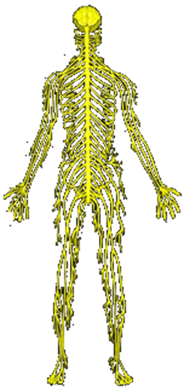
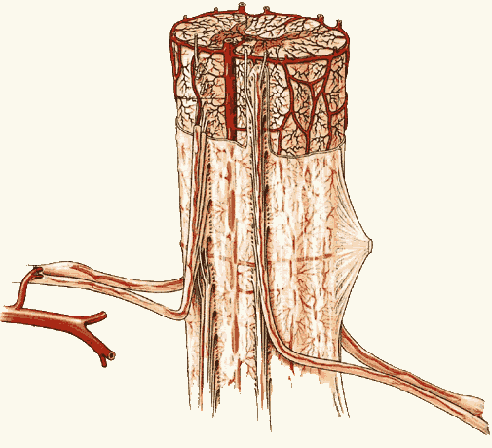
Спинний мозок.
Будова і функції.

Slide 2
Випишіть номери вірних суджень:
1. Нервова тканина складається з нейронів і клітин-супутниць.
2. Нерви бувають чутливі, рухові і змішані.
3. Розрізняють рухові (виконавчі), вставні і чутливі нейрони.
4. До складу центральної нервової системи входять нерви і нервові вузли.
5. До периферичного відділу Н.С. відносяться головний і спинний мозок.
6. Соматична частина Н.С. керує роботою скелетних м'язів.
7. Вегетативна (автономна) Н.С. підпорядкована волі людини.
8. Біла речовина утворено тілами нейронів.
9. Рефлекс – відповідна реакція організму, що здійснюється і контролюється нервовою системою.
10. Рефлекторна дуга складається з 5 частин: рецептора, чутливого шляху, ділянки центральної нервової системи, рухового шляху і робочого органу.

Slide 3
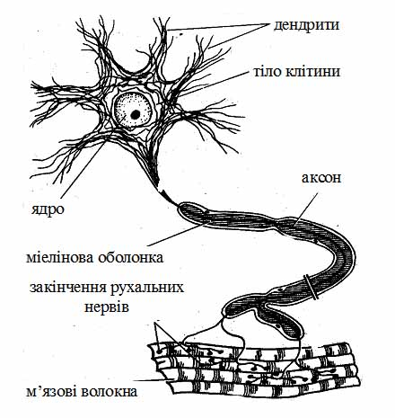
Підпишіть малюнок
1
1.
2.
3.
4.
5.
6.
7.
2
4
3
5
6
7

Slide 4
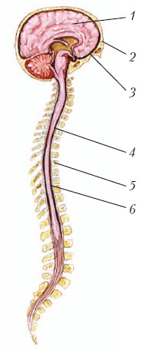

Спинний мозок
Спинний мозок — це тяж завдовжки 41–45 см (у дорослої людини), який розміщується в хребетному каналі і прикріплюється до його стінки. Угорі він переходить у головний мозок, а внизу закінчується нарівні 2-го поперекового хребця.
Головний і спинний мозок:
1 — головний мозок;
2 — череп;
3 — ліквор;
4 — спинний мозок;
5 — хребет;
6 — хребетний канал

Slide 5

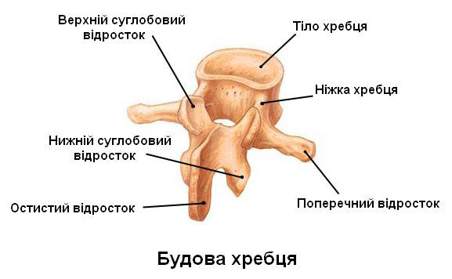
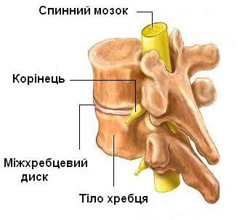
Хребетний канал утворений сукупністю хребетних отворів у хребцях. Спинний мозок має форму циліндричного тяжа з внутрішньою порожниною (спинномозковим каналом), і утримується в постійному положенні за допомогою зв'язок.

Slide 6
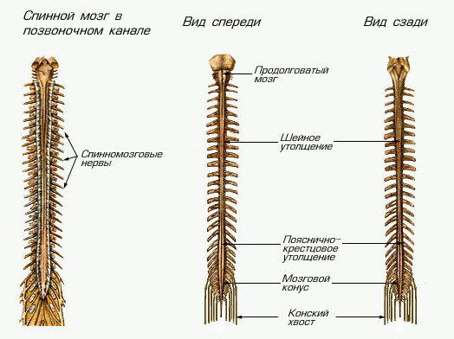
Верхній кінець спинного мозку переходить в довгастий мозок, а нижній – у так звану кінцеву нитку(кінський хвіст)

Slide 7
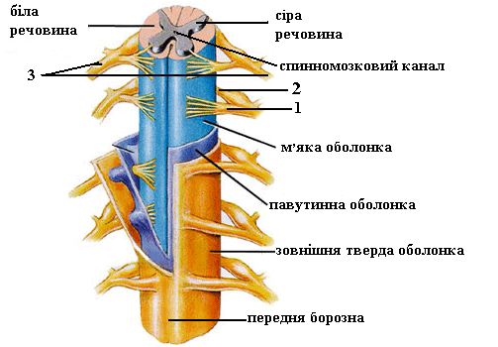
Спинний мозок оточений трьома оболонками: твердою , павутинною і м'якою.

Slide 8
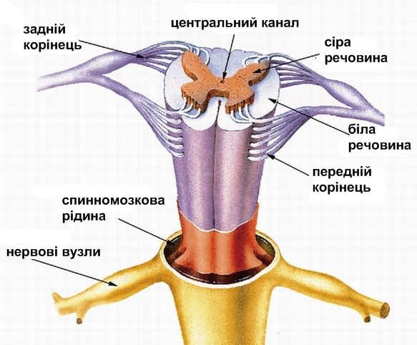
Всередині спинний мозок складається із сірої речовини - скупчення тіл нейронів - і білої речовини, утвореного відростками нейронів.

Slide 9
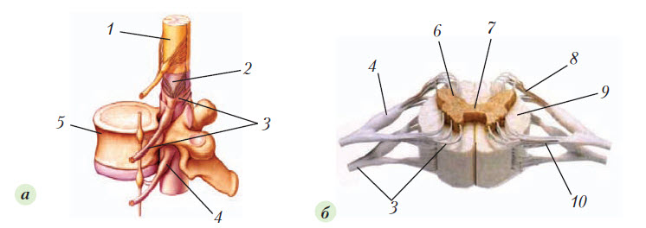
Сіра речовина складається з двох симетричних частин неправильної форми . Від спинного мозку на рівні кожного хребця відходять дві пари корінців. У передніх корінцях містяться аксони ефекторних нейронів, тіла яких розташовані в сірій речовині, а в задніх — закінчення аксонів чутливих нейронів, що підходять до сірої речовини. Ділянку спинного мозку, якій відповідає парі передніх і парі задніх корінців, називають сегментом
Сегмент (а) і поперечний розріз (б) спинного мозку: 1 — захисна оболонка; 2 — спинний мозок; 3 — нерви; 4 — cпинномозковий ганглій; 5 — хребець; 6 — сіра речовина; 7 — центральний канал; 8 — задній корінець спинномозкового нерва; 9 — біла речовина; 10 — передній корінець спинномозкового нерва;

Slide 10
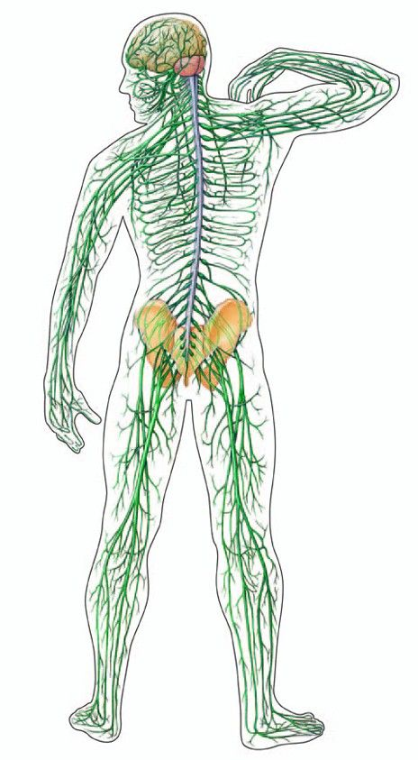
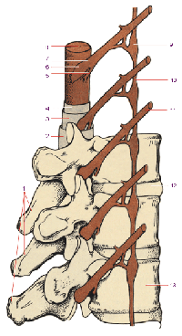
Виходячи через міжхребетні отвори, передній і задній корінці з’єд нуються — так утворюється змішаний спинномозковий нерв. Від кожного сегмента відходить пара таких нервів.

Slide 11
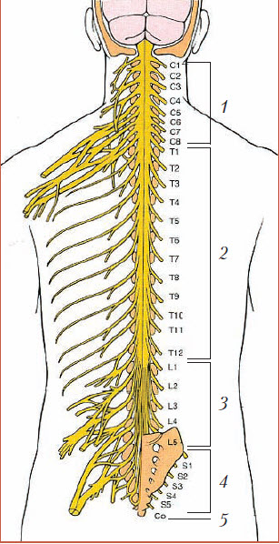
Від спинного мозку відходить 31 пара спинномозкових нервів, які залишають хребетний канал через відповідні міжхребетні отвори і симетрично розгалужуються в правій і лівій половинах тіла.
Сегменти спинного мозку:
1 — шийні (С1–С8);
2 — грудні (Т1–Т12);
3 — поперекові (L1–L5);
4 — крижові (S1–S5);
5 — куприковий (Со)

Slide 12
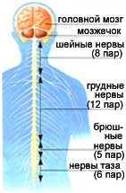
Головний мозок
Мозочок
Шийні нерви
8 пар
Грудні нерви
12 пар
31 пара
спинномозкових
нервів
Черевні нерви
5 пар
Нерви таза
6 пар

Slide 13
Функції
На рівні спинного мозку замикаються рефлекторні дуги, що забезпечують найбільш прості рефлекторні реакції.
відсмикування руки при її дотику до гарячого предмету,
підтримка пози,
збереження стійкого положення тіла при поворотах і нахилах голови,
чергування згинання та розгинання парних кінцівок при ходьбі, бігу і т.п. о,
регуляція діяльності внутрішніх органів, зокрема, кишечника, сечового міхура, судин.

Slide 14
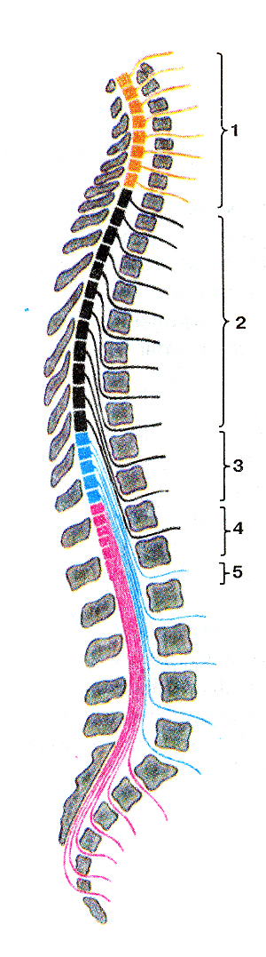
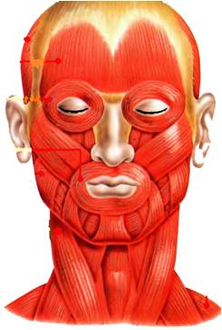
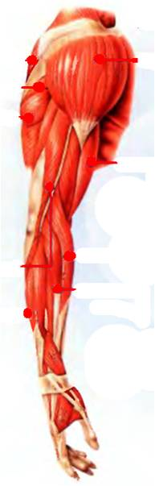
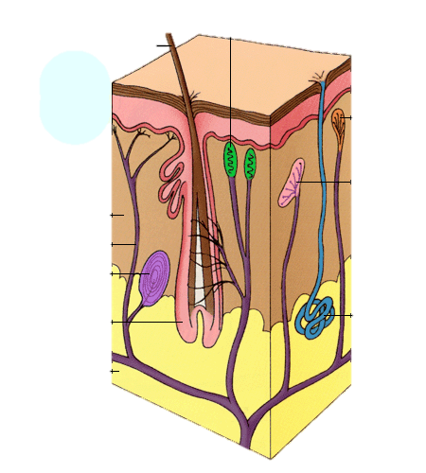
Кожний із сегментів спинного мозку зв’язаний нервами з певними ділянками тіла.
Шийні і перший грудний сегмент по чутливих нейронах одержують інформацію від шкіри, м’язів голови, шиї і передніх кінцівок та контролюють роботу цих органів.

Slide 15
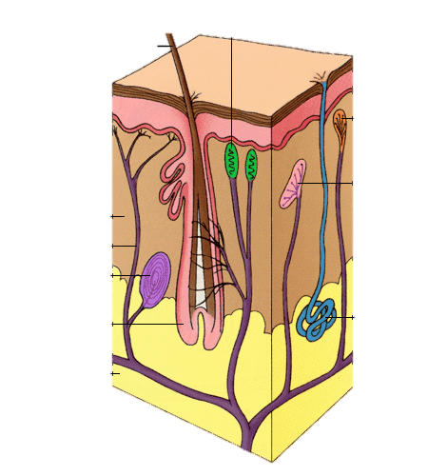
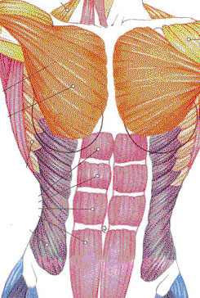
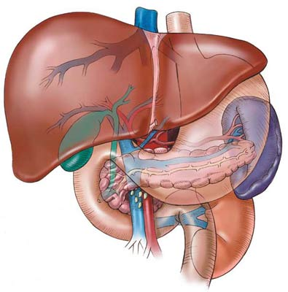
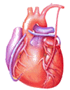
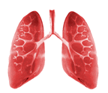
Грудні сегменти приймають сигнали і регулюють функції шкіри, м’язів і внутрішніх
органів черевної й грудної порожнини.
Нейрони цих сегментів беруть участь у регуляції роботи серця, стану всіх судин, органів дихання, шлунково-кишкового тракту тощо.

Slide 16

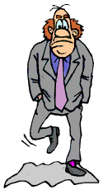

Поперекові й крижові сегменти
відповідають за чутливі й рухові функції поясу нижніх кінцівок і самих нижніх кінцівок, беруть участь у регуляції сечовипускання і дефекації.

Slide 17
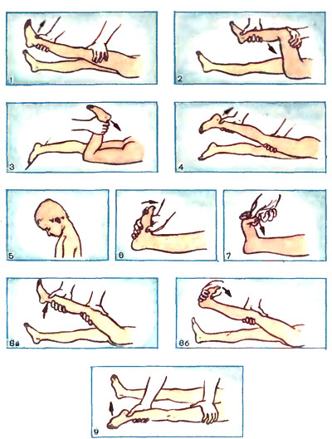
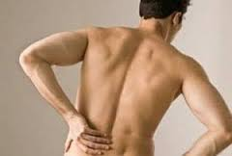

Дослідження чутливості
Встановивши,у якій ділянці тіла травмованої людини порушено чутливість або рухливість, лікар може з високою точністю визначити місце пошкодження спинного мозку.

Slide 18

1.Спинний мозок знаходиться: а) в хребетному каналі; б) у спинномозковому каналі; в) в грудному відділі хребта.
2.Діаметр спинного мозку дорівнює: а) 1 мм; б) 1 см; в) 2 см.
3.Від спинного мозку відходять: а) 30 пар спинномозкових нервів; б) 31 пара спинномозкових нервів; в) 33 пари спинномозкових нервів.
4. Які функції спинного мозку? а) рухова; б) захисна і опорна; в) рефлекторна і провідна.
5. З чого складається сіра речовина спинного мозку? а) з довгих відростків нейронів; б) з сполучної тканини; в) з тіл нейронів.
6.В якому напрямку проводить імпульси біла речовина спинного мозку? а) від рецепторів до ЦНС; б) в обох напрямках; в) від ЦНС до м'язів.
Домашнє завдання

